Slide 1





Разработка веб-приложения на Java
Начать
Выполнили студенты 245 гр.
Лапин Кирилл
Сокол Илья
Москвитин Дмитрий

Slide 2

Область
Предметная область:
Актуальная информация о текущей погоде
Актуальная информация о прогнозе погоды
Отслеживание погоды в различных городах

Slide 3

Область
Получение текущей погоды
Почасовой прогноз погоды
Прогноз на несколько дней
Визуализация метеорологических характеристик при помощи иконок, графиков и карт
Отслеживание погоды в нескольких местах
Возможность сохранять и удалять из избранные места

Slide 4


Область
Источники данных:
API погодных служб, такие как WeatherAPI или OpenWeatherMap
Данные с метеорологических станций
Данные с метеорологических спутников

Slide 5





Область
Метеорологические характеристики:
Температура
Осадки
Влажность
Ветер
Атмосферное давление
Облачность
Видимость

Slide 6

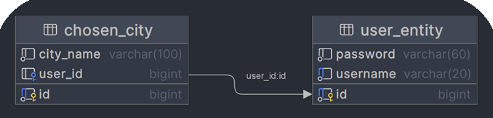
СХЕМА БД
Схема базы данных:
АВкаа

Slide 7
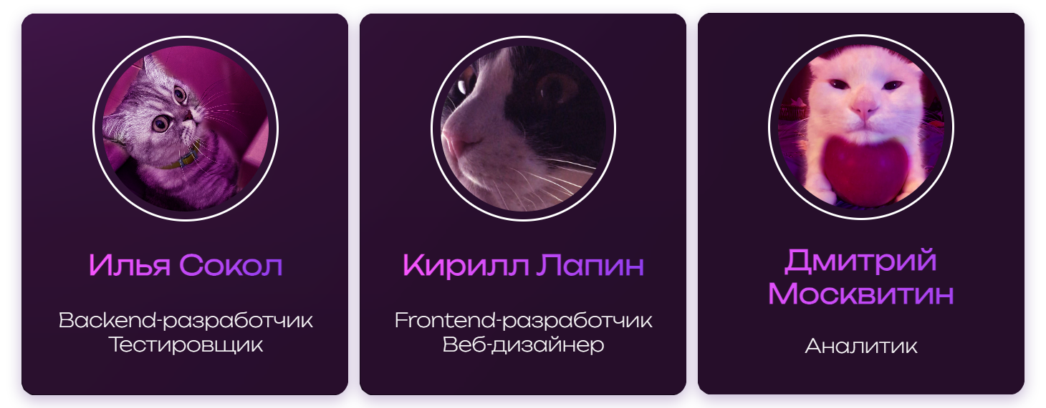
Команда

Slide 8

Методология
KANBAN:
Методология
гибкой разработки
это гибкий подход к разработке, который фокусируется на визуализации и управлении потоком работы.

Slide 9



Технологии
Технологии Backend
разработки:
Spring Boot
Spring Boot DevTools
Spring Web
Spring Security
Spring Validation
Spring Data JPA
Project Lombok
H2 Data Base
PostgreSQL
Apache Tomcat
HikariCP
Log4J
Logback
Jackson

Slide 10



Технологии
Технологии тестирования:
AssertJ
Junit 5
Mockito

Slide 11


Технологии
Технологии Frontend разработки:
Thymeleaf
HTML 5
CSS 3
JavaScript

Slide 12



Технологии
Технологии Frontend разработки:
Adobe Photoshop
Figma
Pixso

